Slide 1

2026年度 調剤報酬改定への挑戦
～2040年に向けた大きな転換期の到来～
株式会社 Kaeマネジメント
取締役会長SAN 駒形 和哉

Slide 2
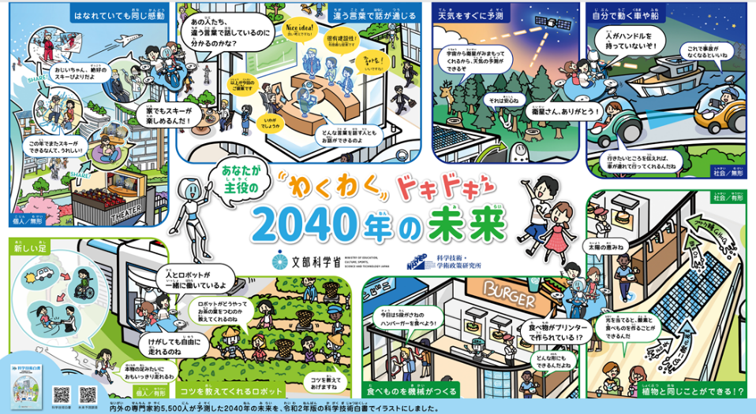
はなれていても同じ感動 違う言葉で話が通じる 天気をすぐに予測 自分で動く車や船
新しい足 コツを教えてくれるロボット 食べ物を機械がつくる 植物と同じことが出来る！？

Slide 3
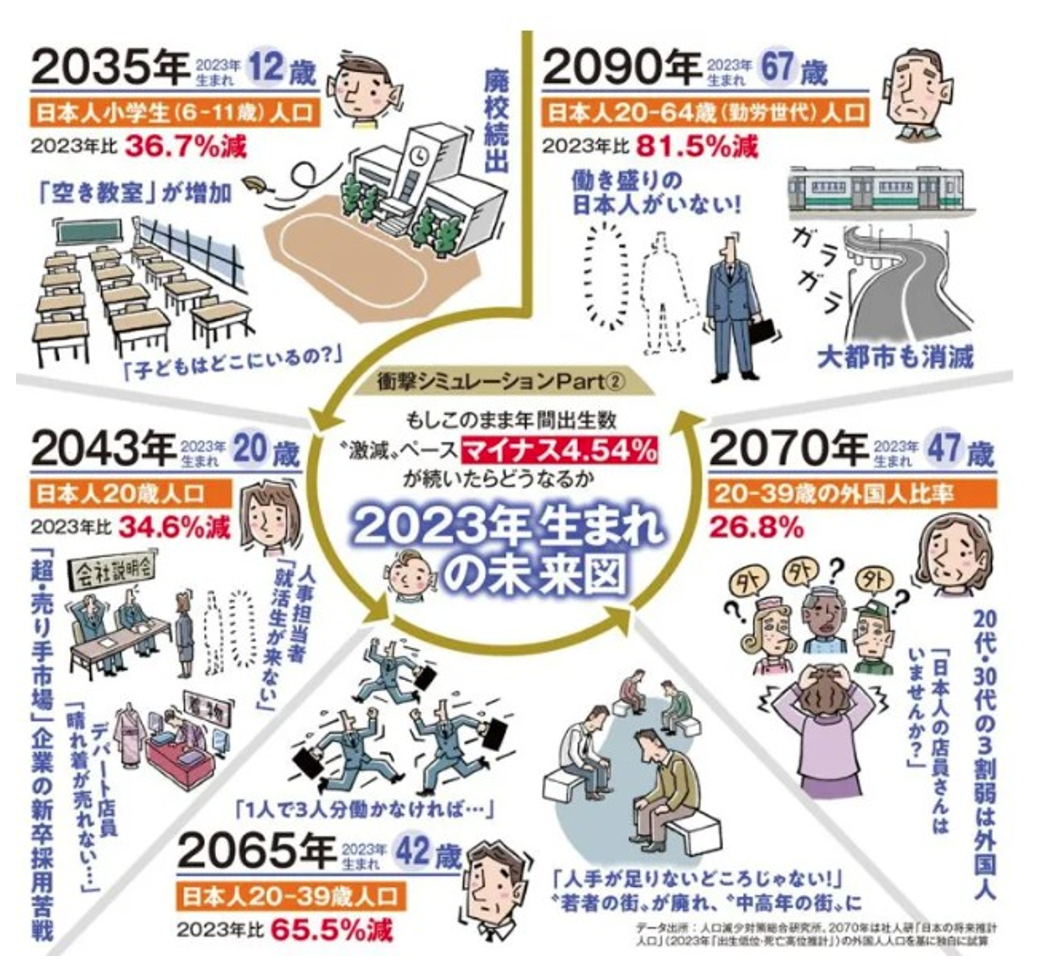

Slide 4
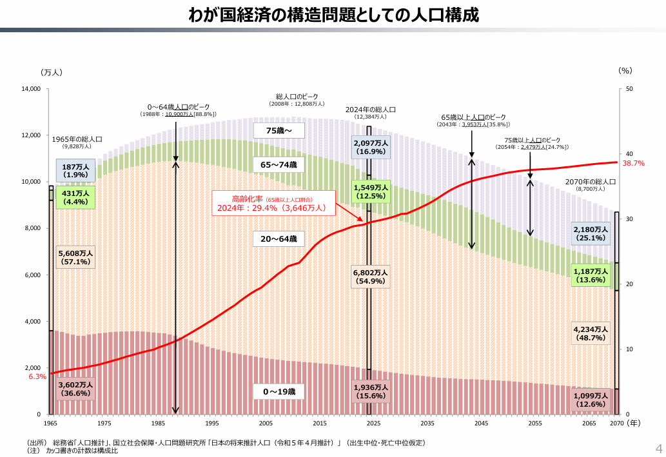
100歳以上人口 2025年9月1日時点で99,763人
社会保障費問題はこれからが本番！
2040年
財政制度等審議会 財政制度分科会 2024.11.13

Slide 5
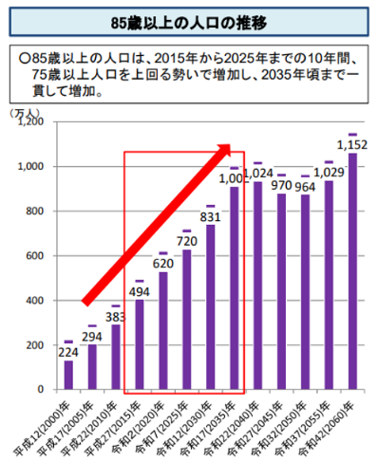
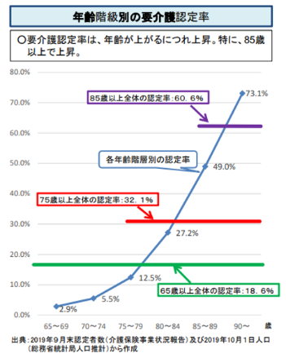
2035年まで急速に85歳以上人口の増加 ⇒ 介護ニーズの高まり どう対処するか？
通院が困難なもの 歩行が困難なもの
認知症高齢者の増加 （85～89歳では約40％、90歳以上では約60％の方が認知症）

Slide 6
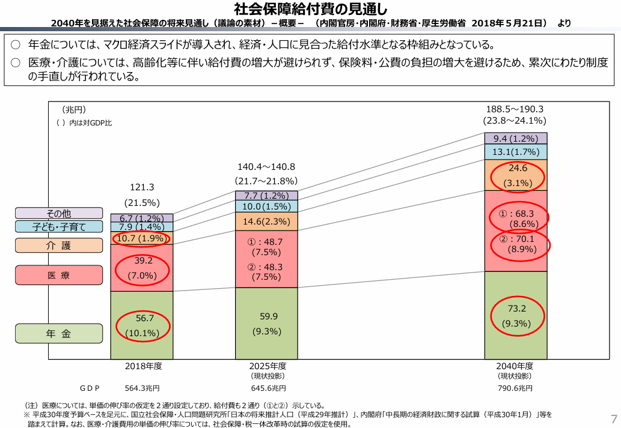
給付と負担の在り方の見直し
OTC類似薬の保険外しも検討課題
（168.5％）
（140.2％）
（145.1％）
（122.2％）

Slide 7
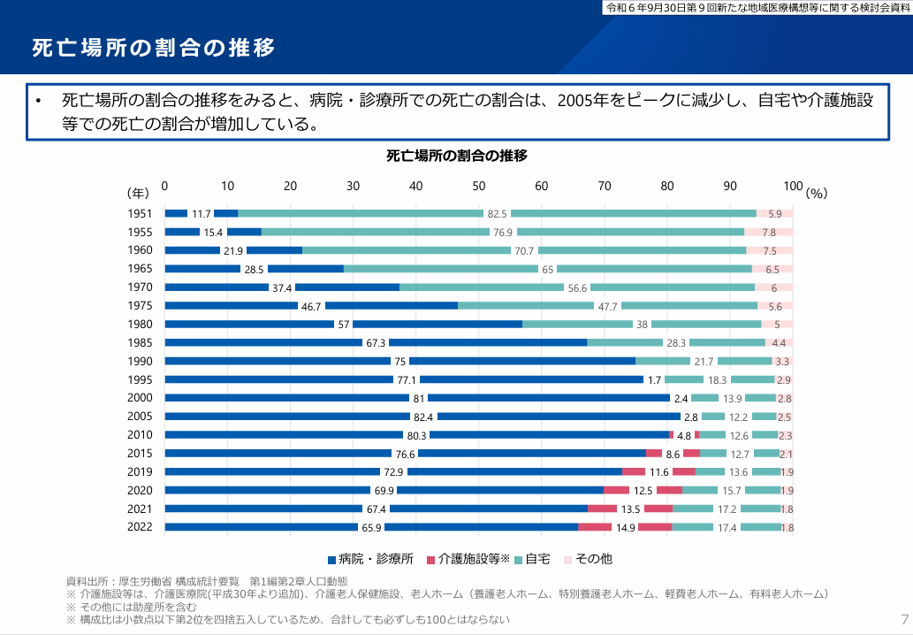
自宅が増加！
2006年介護報酬改定 介護施設における看取り加算始まる

Slide 8
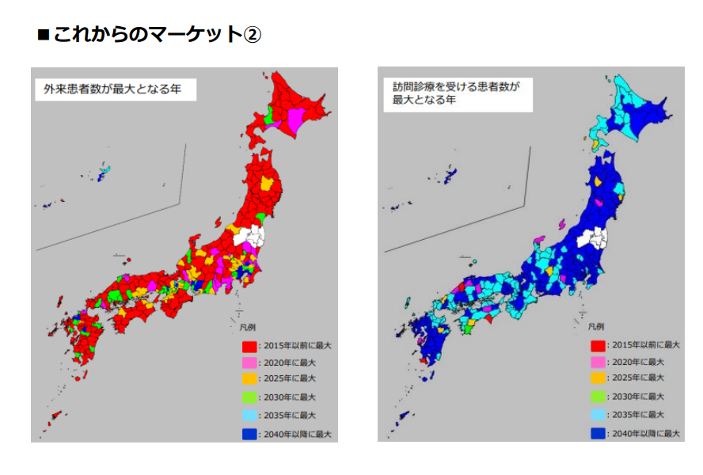
時代は赤から青への転換（レッドオーシャンからブルーオーシャンへ）

Slide 9
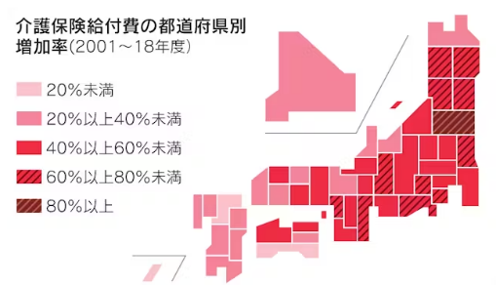
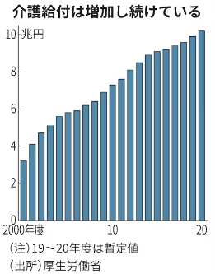
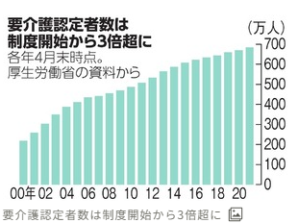
2000年（3.6兆円）⇒2025年（13.2兆円予想）⇒2040年（24.6兆円予想）

Slide 10
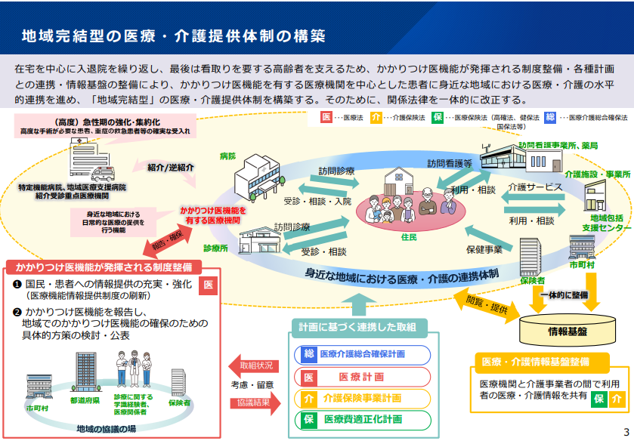
2025年以降に向けた仕組み！
全世代型社会保障構築会議 2023.2.24

Slide 11
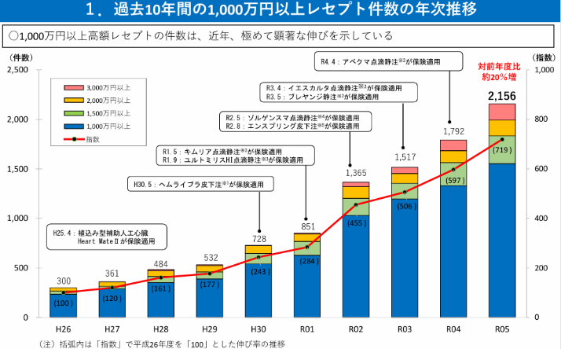
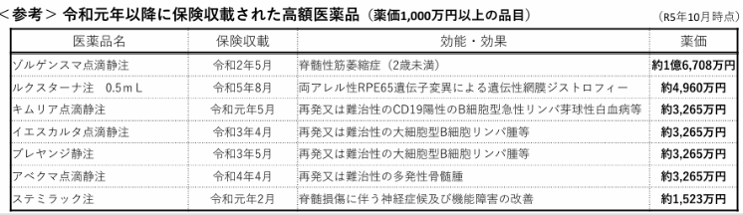
新たな医療費高騰の要因

Slide 12
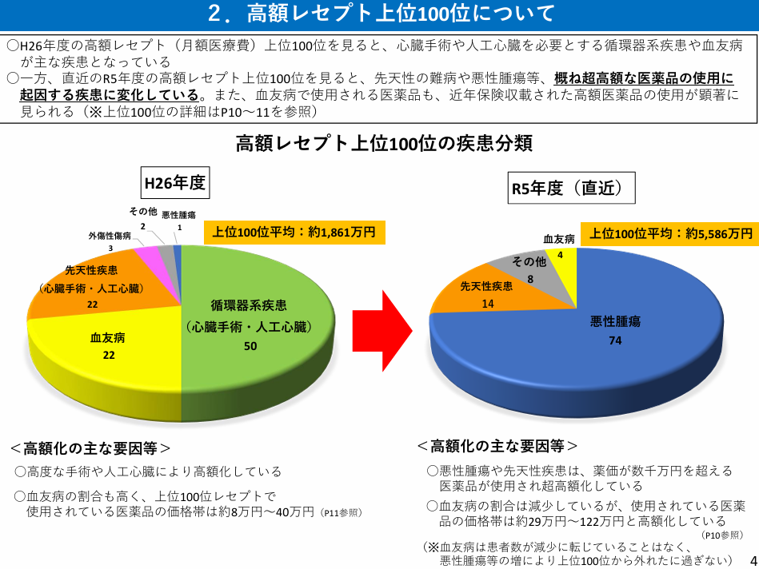
在宅がん患者の増加

Slide 13
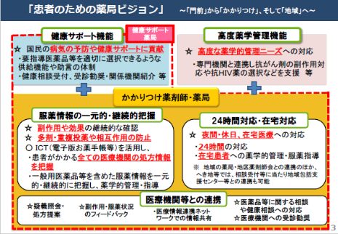
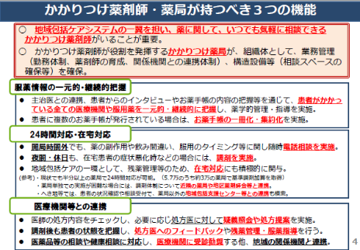
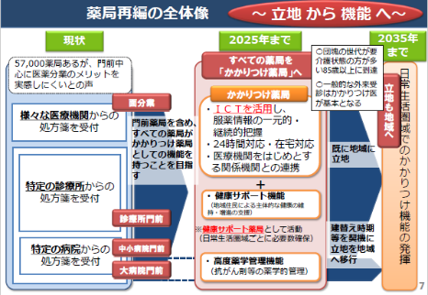
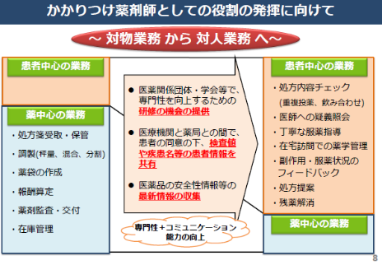

Slide 14
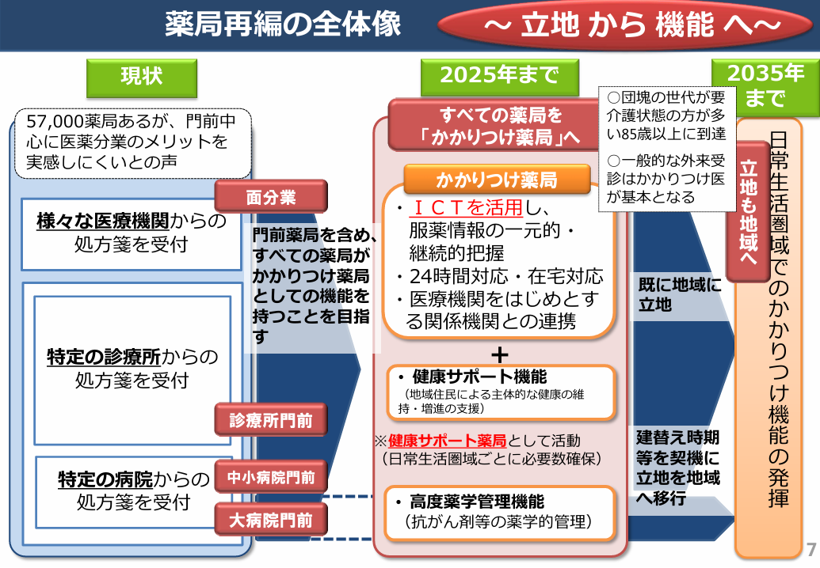

2015年から始まり
ここで終わりではない
ここまで！

Slide 15
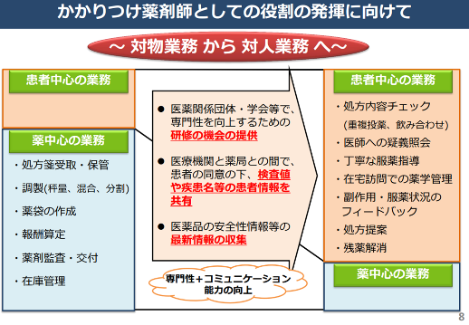
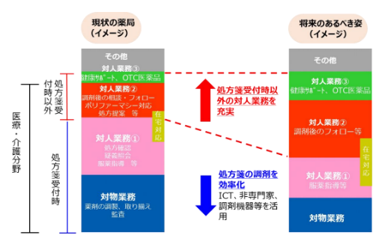
薬剤師の職能発揮による報酬
処方箋を受け取っただけの報酬
健康サポート
OTC医薬品
私が勝手に追加しました！
調剤後の相談・フォロー
ポリファーマシー対応
処方提案 等
「地域支援体制加算」の要件
在宅対応
処方確認
疑義照会
服薬指導 等
第12回
「薬剤師の養成及び資質向上等に
関する検討会」
2022.7.13

Slide 16
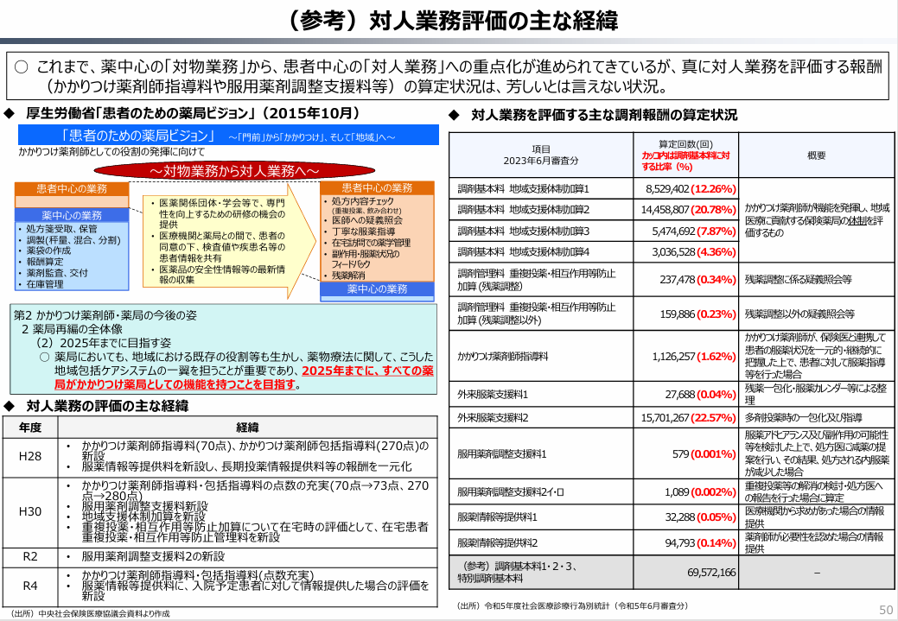
財政制度分科会（令和7年4月23日開催）持続可能な社会保障制度の構築

Slide 17
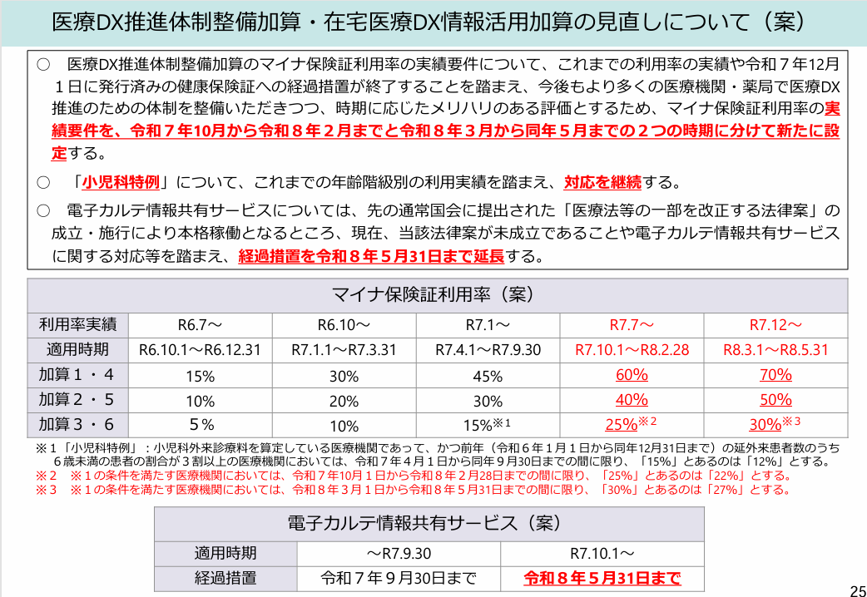
中央社会保険医療協議会 総会（第613回）2025.7.23

Slide 18
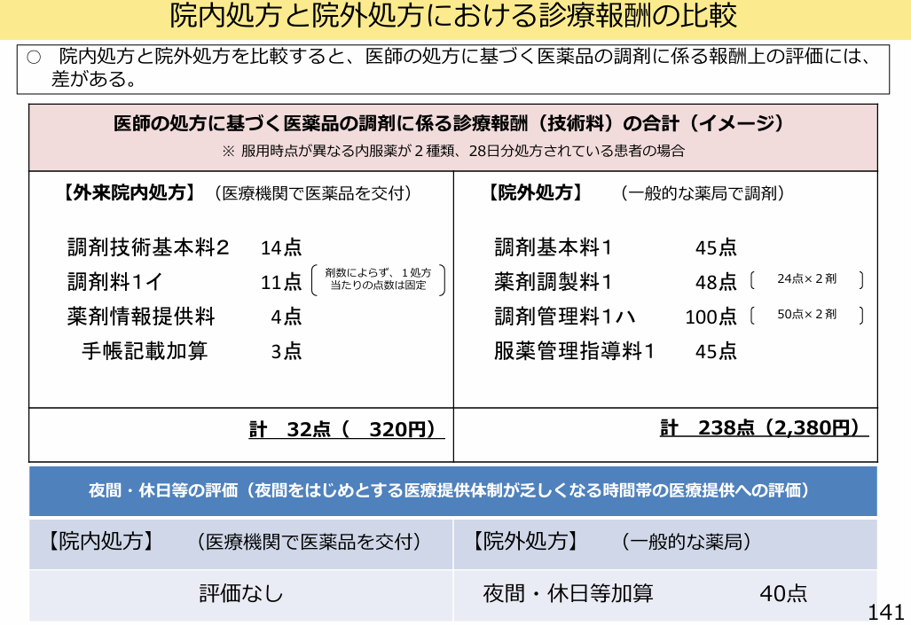
7.4倍
病院薬剤師の給与が安い原因？
令和7年度第7回入院・外来医療等の調査・評価分科会 2025.7.17

Slide 19
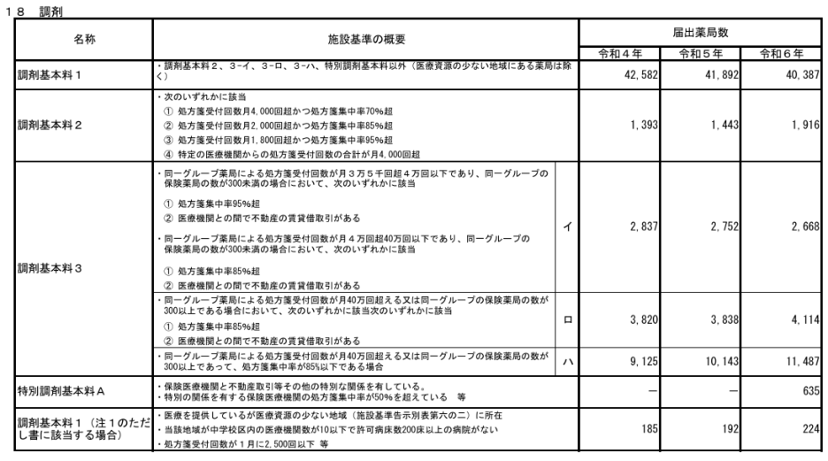
「主な施設基準の届出状況等」 中医協（2025.7.23）
調剤基本料＝61,341 地域支援体制加算＝24,482（39.9）
後発医薬品調剤体制加算＝51,214（83.5％）
在宅患者訪問薬剤管理指導料＝56,774（92.5％） 在宅薬学総合体制加算＝23,275+4,081＝27,356（48.2％）（44.6％）
かかりつけ薬剤師指導料＝38,153（62.2％）

Slide 20
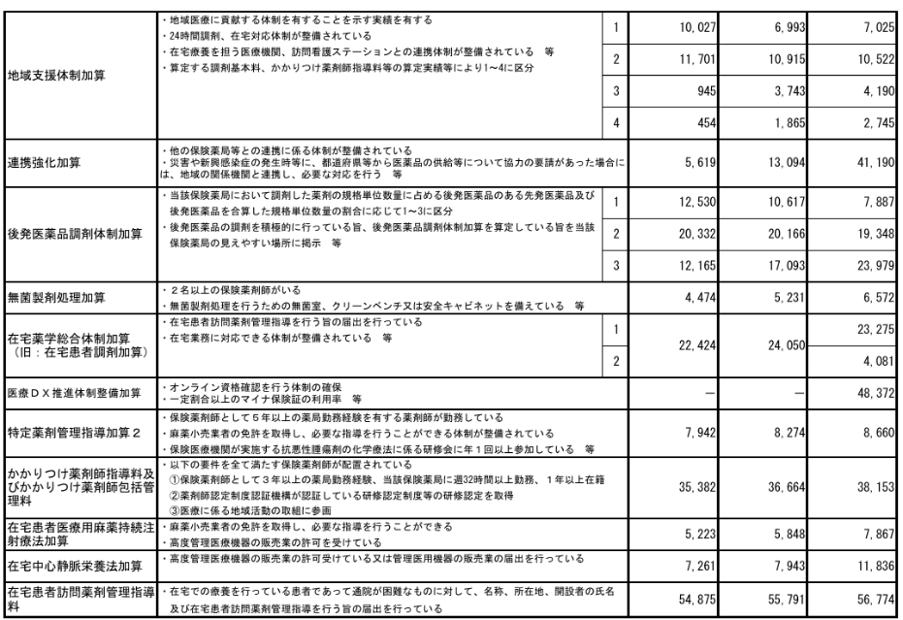

Slide 21
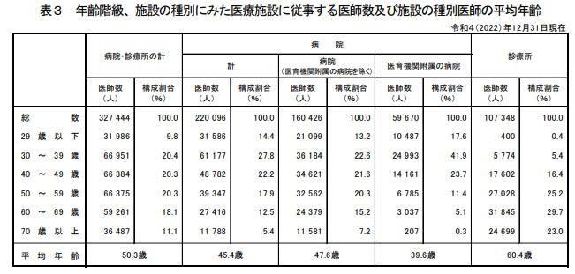
3年経ちました！
「近い将来、廃業を考える」 ⇒ 13.8％
（日本医師会調査2023年）
処方元の医師の賞味期限は・・・？

Slide 22
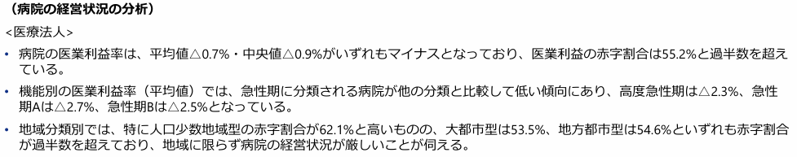
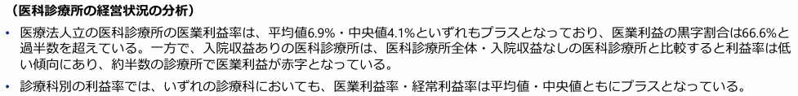
混とんとしている診療報酬改定
厚生労働省 2026年度予算の概算要求 34.7兆円（1.4％増）
年金・医療などの経費 32.9兆円（1.1％増） 高齢化と医療技術の高度化
内訳は医療費に対する国庫負担が10.48兆円をどこに配分するか？
中央社会保険医療協議会 総会（第615回）2025.8.27
病院は赤字、診療所は黒字、そして薬局は・・・？

Slide 23
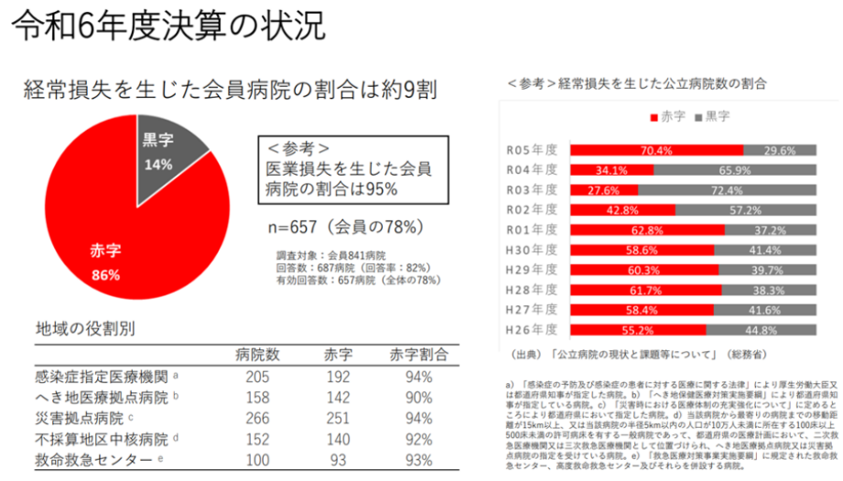
（全国自治体病院協議会）
2024年度における自治体病院の決算状況を調べたところ、86％が経常赤字、95％が医業赤字という異常事態であることが明確になった
2024年度診療報酬改定後に医業赤字病院は69％、経常赤字病院は61.2％に増加、「物価・賃金の上昇」に対応できる病院診療報酬を—6病院団体

Slide 24


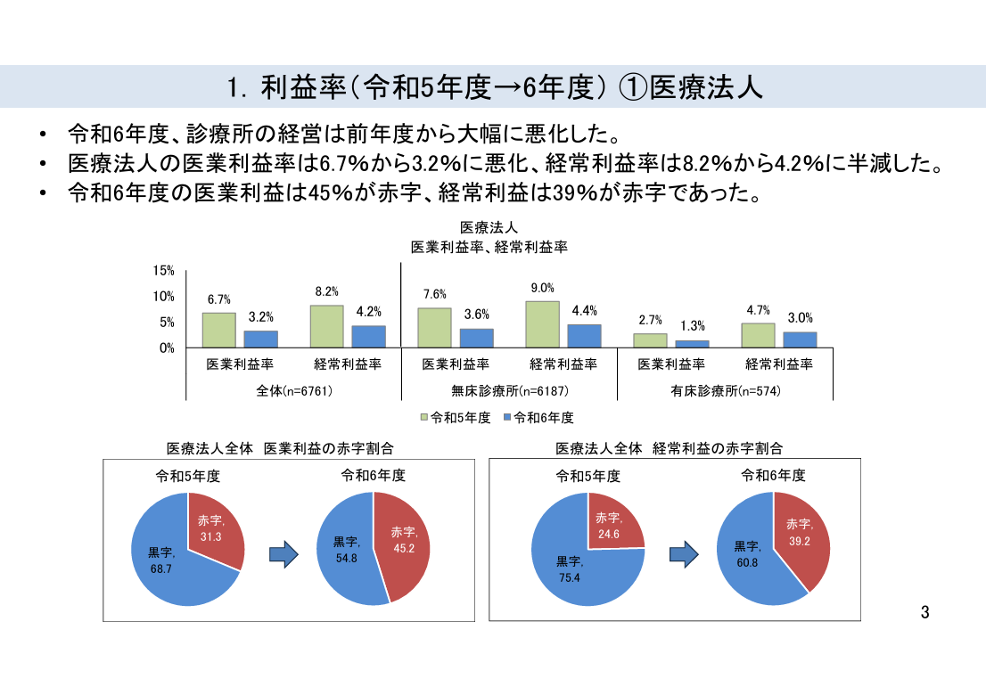

Slide 25
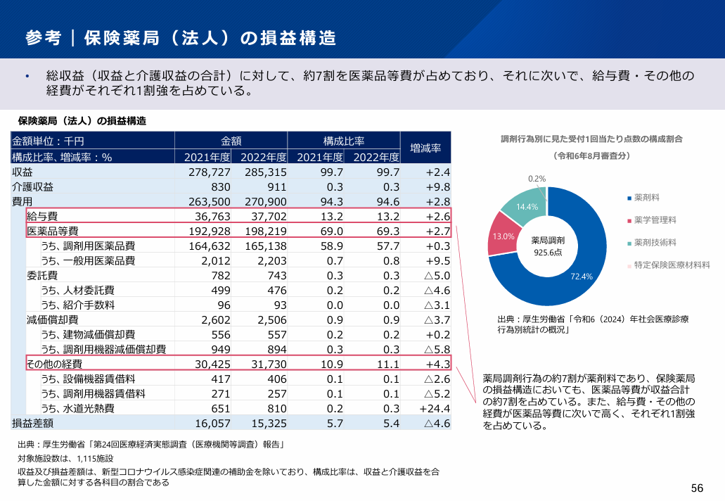
増収減益だけど黒字を維持

Slide 26
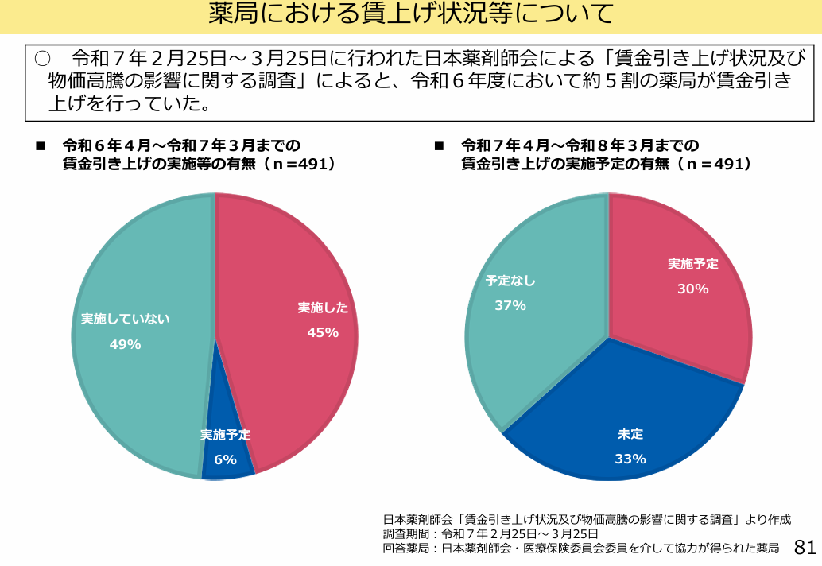
「調剤基本料」へのプラス3点は無意味だったのか？
「処遇改善加算」（介護）
「ベースアップ評価料」（医科）
令和7年度第9回入院・外来医療等の調査・評価分科会（中医協） 2025.8.241

Slide 27
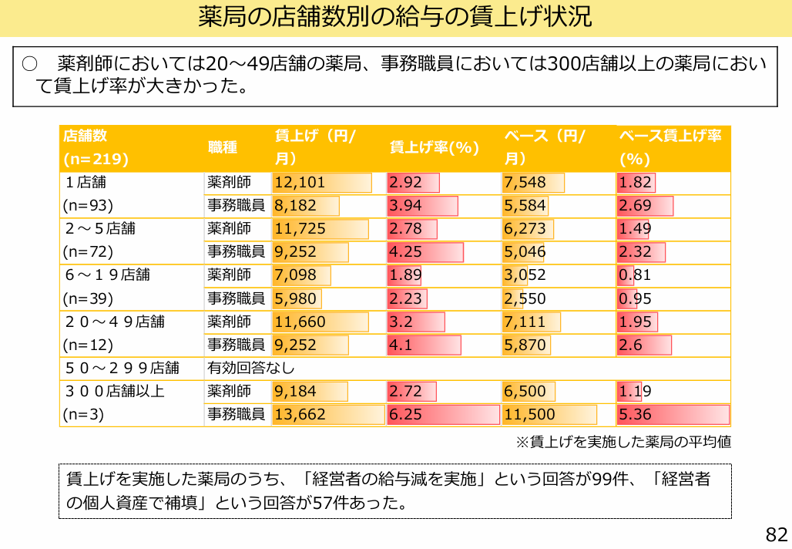
（45.2％）
参加委員からの失笑！
（26.0％）
45.2+26.0＝71.2％

Slide 28
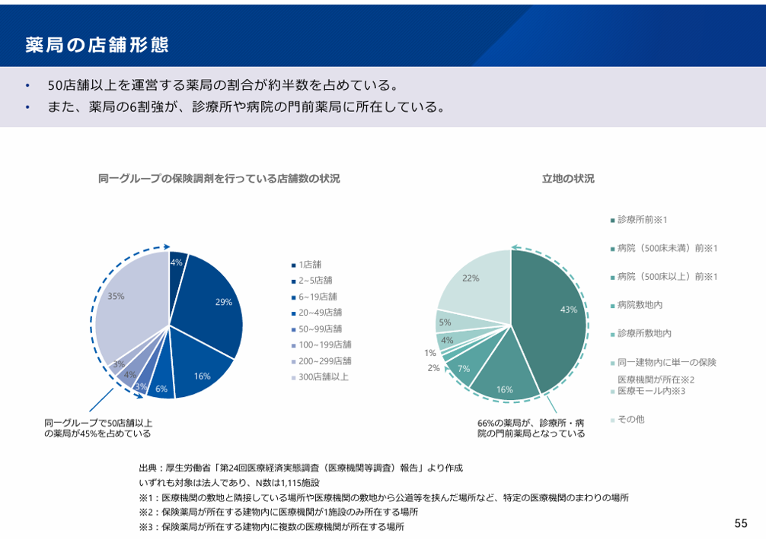
あえて50店舗以上に意味があるのか？
相変わらず門前で「患者のための薬局ビジョン」が反映されていない
との意見あり！
「患者のための薬局ビジョン」では
2035年の姿も示している！
中央社会保険医療協議会 総会（第615回） 2025.8.27

Slide 29
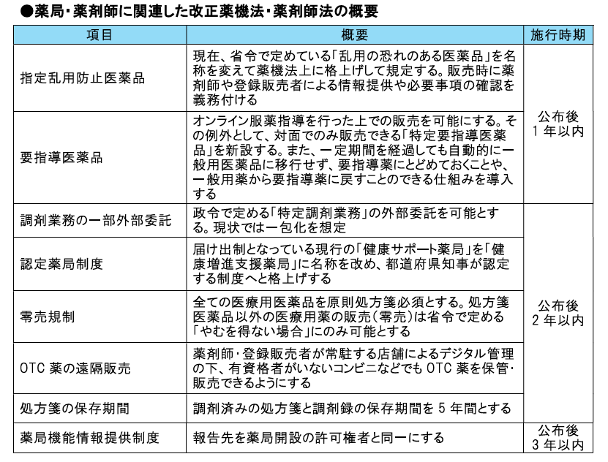
2025.5.14

Slide 30
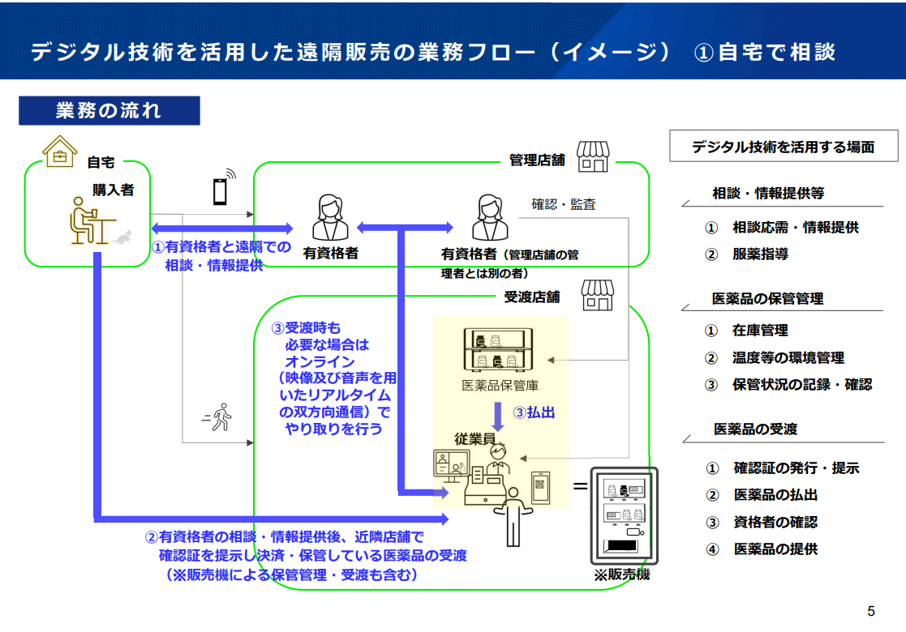

Slide 31
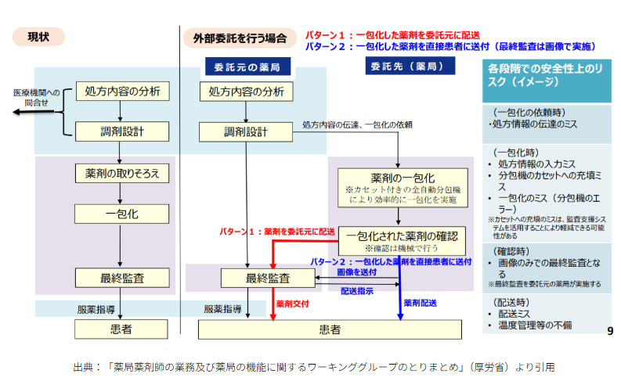
調剤業務の一部外部委託
（特定調剤業務）
いつの間にか「一部」がなくなった！
中小薬局の対物業務の軽減から始まった！
外部委託費＋運搬費（配達費）＋支払手数料

Slide 32
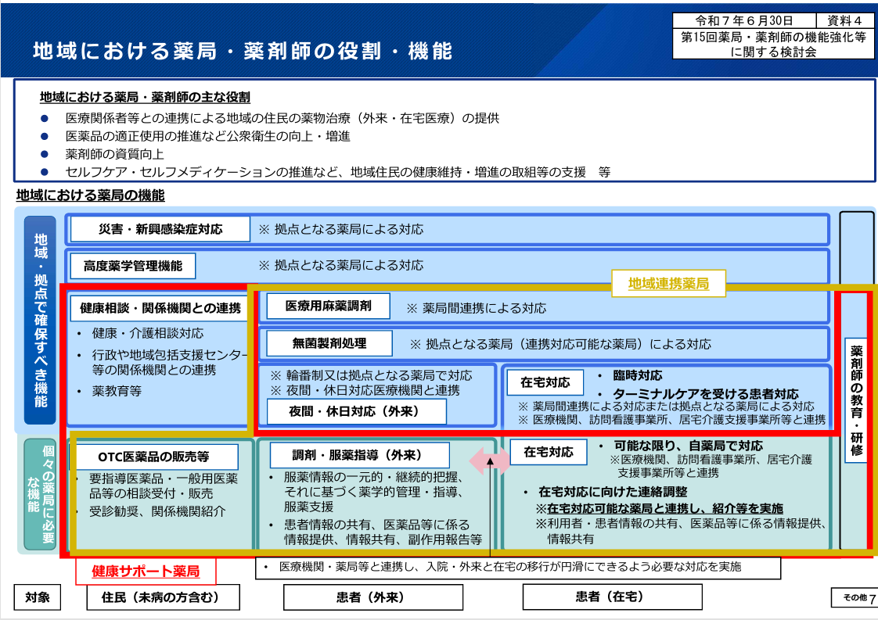
「地域支援体制加算」の要件に
盛り込まれる可能性あり

Slide 33
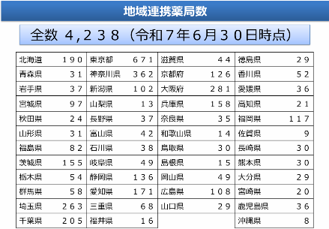
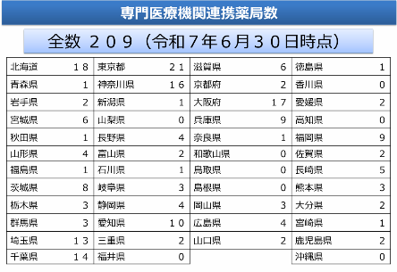
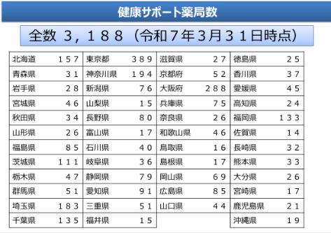
2021年8月～（4年）
ゼロの県があるのは
地域医療の平等性に欠ける
認定要件に問題あり
健康増進支援薬局
健康サポート薬局
健康情報拠点薬局
健康づくり支援薬局
2016年10月～（9年）

Slide 34
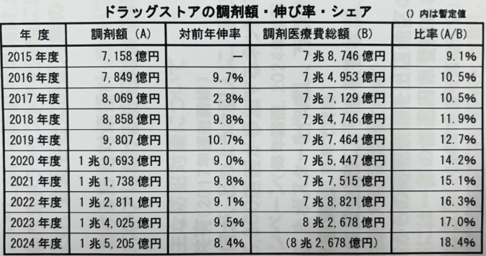
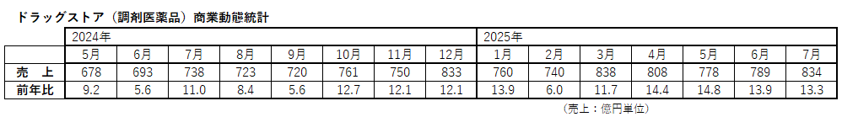
2015年：2024年＝1：212.4 この傾向はしばらく続く！
ドラッグストアの調剤売上は今後も急速に伸びることが予想される

Slide 35
日本調剤
投資ファンドのアドバンテッジパートナーズ（東京・港）が、株式公開買い付け（TOB）により
同社の全株式を取得する
アインHD
投資ファンドの日本産業推進機構グループ（東京・港、NSSK）から、8月をメドにクラフト株を
取得する。
スギHD
埼玉県に本社を置く同業のセキ薬品（埼玉県宮代町）に出資すると発表した。
I&H 株式会社（阪神調剤薬局）の普通株式を取得し、子会社化することについて決定しました。
マツキヨシココカラ
新生堂薬局（福岡市）の全株式を取得し、子会社化すると発表した。
ココカラファイン
兵庫県を中心に調剤薬局、ドラッグストアを展開するフタツカホールディングス（HD）の全株式
を取得した
トモズ（住友商事）
神奈川県、東京都、埼玉県を中心に約150店舗の調剤薬局の薬樹を吸収
ツルハHD
九州旅客鉄道株式会社より、同社が保有する株式会社ドラッグイレブン（福岡県大野城市）の株式
全てを譲受ける
ツルハHD＋ウエルシアHD

Slide 36
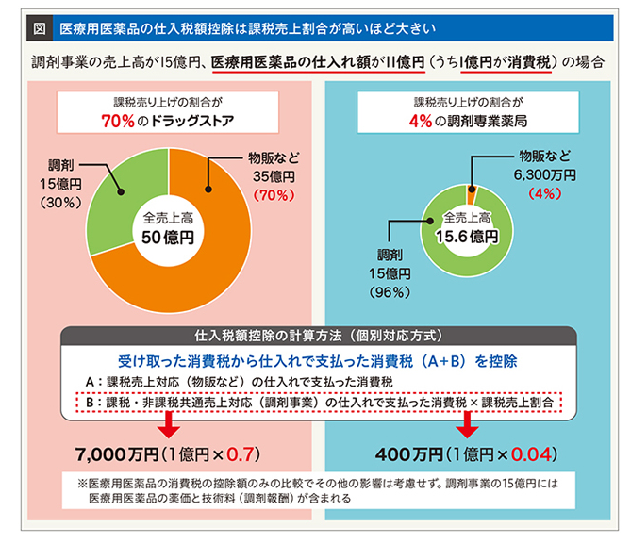
PNB2024.6.17

Slide 37
ドラッグストアのシナジー効果
基本コンセプト ＝ ヘルシー＆ビュティ―＆フード
業態 ＝ EDLP（エブリデーロープライス）
調剤売上比率 ＝ 10～20％
ドラッグストアにとっての調剤事業とは・・・？
ドラッグストアとの差別化 ＝ 地域密着戦略

Slide 38
大手調剤チェーンやドラッグストアに負けないために！
「今」の存在価値を考えたい
それは「強み」があるからじゃないのか？
では、自薬局（社）の「強み」は何だ！
自薬局（社）の強みは地域密着にある
5つ書き出してみてください
その「強み」は生かされているか？

Slide 39

会社の利益を脅かす要因
1.薬価差益の減少
・毎年の薬価改定
・改定による在庫差損の発生
・不動在庫、期限切れなどの廃棄
2.調剤報酬の引き下げ
・調剤基本料の見直し
・地域支援体制加算の要件引き上げ
・後発医薬品調剤体制加算の行くへ
・対物業務から対人業務へ対応
3.諸物価の高騰
・水道光熱費の高騰
・紙などの消耗品
4.人件費アップへの対応
・最低賃金の見直し
・社会保険料など料率アップ
5.企業成長への投資
・環境変化（少子高齢化、人口減少、医療費抑制など）
・デジタル化への対応（電子処方箋、電子薬歴など）
・持続企業への挑戦

Slide 40
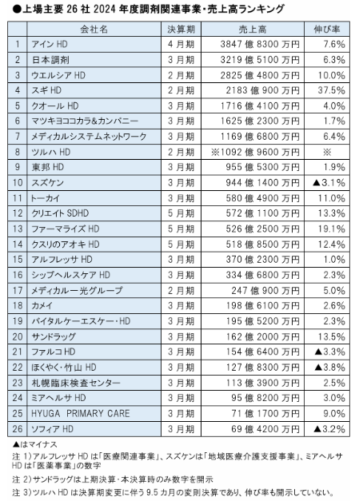
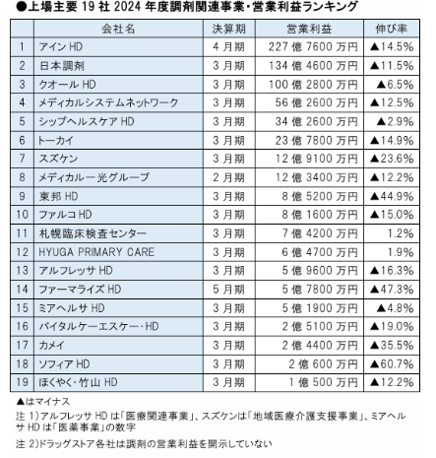
増収減益＝収益構造の変化

Slide 41

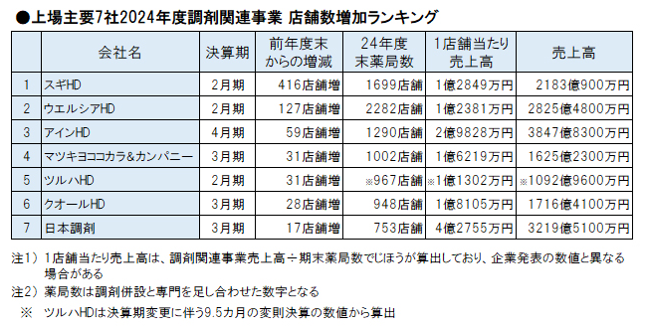
2025.8022
すでに調剤事業はドラッグストアに入れ替わっている！

Slide 42
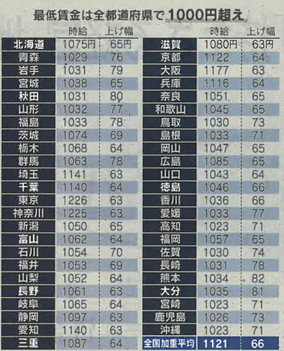

6.25％

Slide 43

1月26日（短冊発表）

Slide 44
2026年度 調剤報酬改定に向けて！
6月の報酬改定実施に向けたスケジュール
改定内容の理解と周知と徹底はどうする
疑問点などの収集と解決方法
実績の確認と不足に対する対応
患者に向けたお知らせ方法
患者対応への想定対策
上記の準備責任者の明確化
その他

Slide 45

中央社会保険医療協議会 総会（第616回）2025.9.10 「調剤について（その1）」

Slide 46

中央社会保険医療協議会 総会（第616回）2025.9.10 「調剤について（その1）」

Slide 47
中医協資料の「調剤について（その1）」から （9月10日）
賃上げ、物価高への報酬配分 病院からの診療報酬引き上げ要求 限られたパイの奪い合
薬剤師の偏在 地域格差 病院薬剤師の不足⇒調剤報酬から求めているような感じがする
薬学管理料 「調剤管理料」「服薬管理指導料」の是非が問われている
「調剤管理加算」（評価あり） 施設基準に「服用薬剤調整支援料」の算定実績がポイント！
3月以内に同じ薬局の利用「服薬管理指導料」が約75％ 必要性の是非
「特定薬剤管理指導加算1」の急減 今までのベタ算定が露呈（算定要件に新規と変更が必要）
投薬後の服薬管理（フォローアップ）は薬機法上の義務 吸入、特定2，調剤後服薬管理
医療的ケア児への対応 今後への対応を早急に要検討
「かかりつけ薬剤師指導料」届出 約6割 算定1.8％ 大いに問題あり！
算定割合の多い薬局 基本3ロ（4.2％）、基本3ハ（2.2％）、特別基本（3.1％） 基本1（1.4％）
多剤投与防止 「重複投薬・相互作用等防止加算」「外来服薬支援1」「服用薬剤調整支援料」
「服薬情報提供料2」患者等に対する情報提供がなくなって回数鈍化 ケアマネへのアプローチ
「調剤基本料1」の「地域支援体制加算」の割合が約4割 その他は約3割
「地域支援体制加算」（あり） 備蓄医薬品数、要指導・一般薬の備蓄が多い スイッチOTC
国が望む薬局に機能 「地域支援体制加算」「連携強化加算」「在宅薬学総合体制加算」 周知要件
「後発医薬品調剤体制加算」 使用率：85％ 医薬品供給の改善が加算の終わりにつながる
ほんの一部だけど今からの実績つくりが欠かせない！ あくまでも個人的な感想として

Slide 48

中央社会保険医療協議会 総会（第617回）2025.9.17

Slide 49


Slide 50

中央社会保険医療協議会 総会（第615回）2025.8.27 「在宅について（その1）」

Slide 51

OTC類似薬の保険外しは必須の課題
OTC類似薬が保険外になると処方箋は減る！
第168回社会保障審議会医療保険部会 2023.9.29

Slide 52


Slide 53
利 益 ＝ 売上 － 費用
売 上 ＝ 客数 × 客単価
費 用 ＝変動費 ＋ 固定費
勝ち残りの最大のポイントは「客数」を増やす
「客数」があるから加算も生きてくる
費用を意識し過ぎると消極的経営に陥りがちになる
かけた費用の効果的活用を検討する

Slide 54

マーケティングの4P
ターゲットは何を求めているのか
・顧客のニーズに合っているのか
・他社との差別化はあるか
・メニューの多様性
・顧客から評価されているか
・無理のない価格設定
・価格満足度
・サービス継続が可能な
・適正利潤の確保
・原価計算
・プロモーションエリア
・販促ツール
・魅力あるイベント
・知らせる（アイデンティティ）
・流通コストへの配慮
・移動時間
・交通事情
・配送料
さらに、デジタルやITの活用による処方箋の獲得

Slide 55
調剤報酬への国の期待
超高齢社会を迎える2040年に向けた医療提供体制への準備が必須
では、2040年はどんな社会になっているのか？
人口は急速に減少し、高齢者は急増する
その高齢者の多くは後期高齢者で「歩行が困難」「通院が困難」
介護の必要度が高く認知症（MCIを含む）も増える
必然的に外来患者よりも在宅患者が増加する
それを支える就業人口は減少傾向が著しい
さらに自宅でがんの終末期を希望する患者が急増する
高度な在宅医療の必要度が高まる
2040年は「ときどき入院、ほぼ在宅」の地域完結型医療・介護提供体制の構築

Slide 56
2026年度からの調剤報酬改定は予想以上に厳しさを増すと思われます
超高齢化による自然増に加えてがん治療薬などの高度医療の進展があります
“大きなリスクは共助、小さなリスクは自助”の社会保障はどうなるのでしょうか
必然的にOTC類似薬の保険外しも限られたパイの中で進むと思います
その時に、薬局は何を売るのでしょうか？
最後に生き残るのは自力や根性だけでは乗り切れません
答えは地域が必要としてくれることです
人も薬局も”生かされている”ことに気付き、”生かされている”ことに感謝を
忘れない事じゃないでしょうか
”備えあれば憂いなし“ 確かな情報収集と慎重すぎる準備が大事だと思います
本日は参加ありがとうございました！

Slide 57




Slide 58


12月22日（月）“ゆく年くる年”としてオンライン無料セミナーの予定！
当社ホームページをご覧ください！

